Slide 1
DEPARTAMENTO DE CIENCIAS HUMANAS Y SOCIALES CARRERA DE LICENCIATURA EN CIENCIAS DE LA ACTIVIDAD FÍSICA, DEPORTES Y RECREACIÓN TEMA: PROPUESTA DE UN PLAN DE PREPARACIÓN FÍSICA PARA EL PERSONAL CON CAPACIDADES DIFERENTES DE LA ARMADA DEL ECUADOR
Autor
Pretel Márquez, Juan Andrés
Tutor
MSc.. MARÍA aLOMOTO

Slide 2
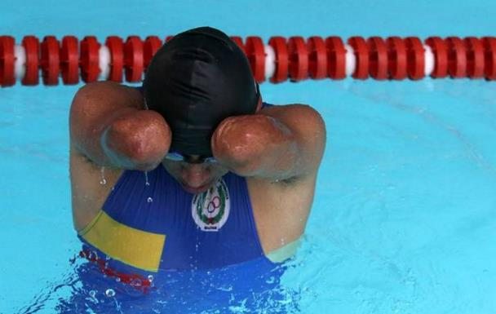
PROPUESTA DE UN PLAN DE PREPARACIÓN FÍSICA PARA EL PERSONAL CON CAPACIDADES DIFERENTES DE LA ARMADA DEL ECUADOR

Slide 3
POBLACIÓN
LUGAR
Discapacidad física (81 personas)
100 personas
Discapacidad auditiva (11 personas)
Discapacidad visual (7 personas)
Discapacidad intelectual (1 persona)

Slide 4
FORMULACIÓN DEL PROBLEMA
¿El departamento de educación física de la Armada del Ecuador no cuenta con una planificación de preparación física para el personal con capacidades diferentes ?

Slide 5
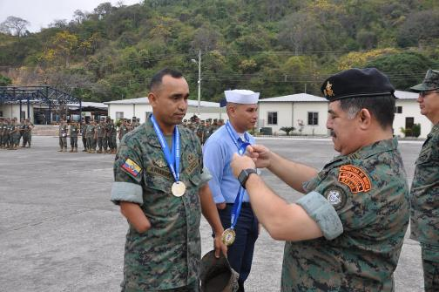
IMPORTANCIA
Las personas con discapacidad generen valores de fuerza junto a una planificación acorde a sus condiciones físicas lo que ayudará a tener al personal mencionado una aceptable condición física y que pueda desempeñarse de forma adecuada en sus labores cotidianas y dejar de ser una carga para la fuerza y la sociedad.

Slide 6
OBJETIVOS
Proponer una planificación de preparación física para el personal con capacidades diferentes en base a un diagnostico científico técnico para el personal militar de la Armada del Ecuador
Determinar la necesidad de una planificación de preparación física para el personal con capacidades diferentes para el personal militar de la Armada del Ecuador.
Determinar el tipo de discapacidades que tiene el personal con capacidades diferentes para el personal militar de la Armada del Ecuador.
Elaborar una planificación de preparación física para el personal con capacidades diferentes para el personal militar de la Armada del Ecuador.

Slide 7
HIPOTESIS
Es posible establecer elaborar un plan de entrenamiento para el personal con capacidades diferentes de la Armada del Ecuador.

Slide 8
VARIABLE INDEPENDIENTE: Capacidades Diferentes
Variable independiente | Definición conceptual | Dimensiones | Subdimensiones (Indicadores) | Indicadores
Capacidades diferentes | Se considera persona con capacidades diferentes a todo ser humano que presente temporal o permanentemente una limitación, pérdida o disminución de sus facultades físicas, intelectuales o sensoriales, para realizar sus actividades connaturales. | Físicas Intelectuales Sensoriales | Temporales Permanentes | Leves Graves Crónicas

Slide 9
VARIABLE DEPENDIENTE: Preparación física
Variable dependiente | Definición conceptual | Dimensión | Subdimensiones (indicadores) | Indicadores
Preparación física | Es la suma o combinación de todas las capacidades físicas determinadas para el rendimiento, subdivididas en capacidades de propiedades mayoritariamente energéticas y coordinativas, esta suma de todas las capacidades está compuesta por consiguiente de elementos individuales, que desempeñan diferentes papeles en diferentes tipos de deporte. (Vargas, 1998) | General Especial | Aeróbicos Anaeróbicos lácticos y alácticos técnicos | Tiempo Distancia Repeticiones

Slide 10
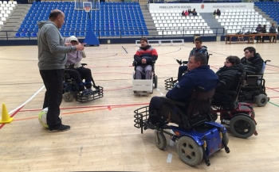
MARCO TEÓRICO

Slide 11
MARCO TEÓRICO
Adaptación en el deporte
Adaptación rápida
Adaptación crónica
Principios entrenamiento deportivo
Componentes de la carga
Volumen
Principios biológicos del entrenamiento deportivo
Unidad Funcional
Multilateralidad
Actividad y conciencia
Individualización
Sistematización
Socialización
Accequibilidad
Durabilidad
Intensidad
Densidad

Slide 12
MARCO TEÓRICO
Entrenamiento por sistemas de energía
Entrenamiento aeróbico
Musculación
Actividades para personas con discapacidad física
Condiciones de la persona
Hipertonía
Ataxia
Atetosis
Entrenamiento anaeróbico láctico
Hipertrofia muscular
Fuerza máxima
Fuerza explosiva
Resistencia a la fuerza
Clases deportivas para personas con discapacidad física (atletismo y natación)

Slide 13
METODOLOGÍA
Tipo de investigación
Investigación descriptiva
Población y muestra
instructores de la Armada del Ecuador con un total 10, y todo el personal con capacidades diferentes 100
Técnica de recolección de datos
Aplicación de una encuesta al personal del departamento de educación física para determinar la necesidad de contar con un plan de entrenamiento

Slide 14
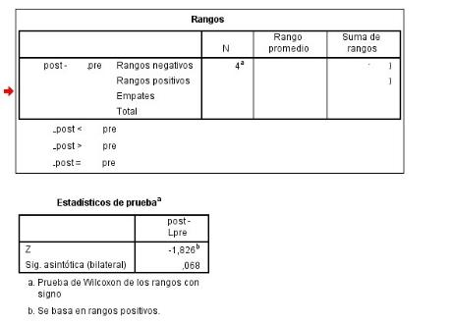
TÉCNICA DE COMPROBACIÓN DE HIPÓTESIS
Los datos serán interpretados en el paquete de análisis SPSS Statictisc 26 análisis descriptivo y diferencia de medias de Wilcoxon

Slide 15
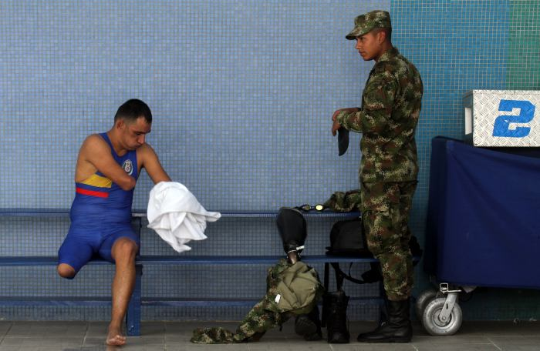
Análisis de Resultados

Slide 16
Encuesta
Pregunta No 1
Usted como instructor realizada una planificación diferenciada para el personal militar con capacidades diferentes.
Calificación | Número | Porcentaje
Siempre | 0 | 0%
A veces | 2 | 20%
Nunca | 8 | 80%
Total | 10 | 100%

Slide 17
Pregunta 1
Nota. En la pregunta número 1 podemos darnos cuenta que el 80% de los instructores no realiza una planificación diferenciada para el personal militar con capacidades diferentes, el 20 % lo nace a veces. Lo que no dar a entender que es necesario que el personal de instructores tenga una planificación diferenciada.

Slide 18
Pregunta 2
Pregunta No 2
Piensa que es necesario tener una planificación para el personal militar con capacidades diferentes.
Calificación | Número | Porcentaje
Muy necesario | 10 | 100%
Poco necesario | 0 | 0%
Nada necesario | 0 | 0%
Total | 10 | 100%

Slide 19
Pregunta 2
Nota. En la pregunta número 2 podemos darnos cuenta que el 100% de los instructores piensa que es necesario tener una planificación para el personal militar con capacidades diferentes. Lo que no dar a entender que es necesario que el personal de instructores tenga una planificación diferenciada.

Slide 20
Datos estadísticos de personal con discapacidad durante el 2020
Total, personal valorado 2020
numérico personal con discapacidad física 2020 | 100
numérico personal con enfermedades, crónicas | 84
numérico personal con enfermedades, catastróficas | 10
numérico personal con problemas de adicciones | 2
otras | 14
Total | 210

Slide 21
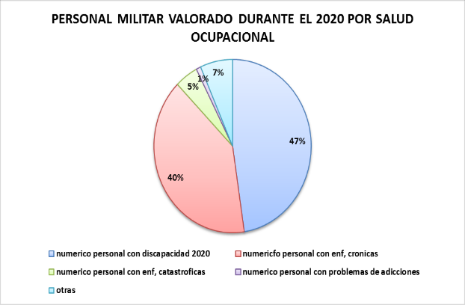
Datos estadísticos de personal con discapacidad durante el 2020

Slide 22
Personal con discapacidad valorado 2020
Personal con discapacidad valorado 2020
discapacidad física | 81
discapacidad auditiva | 11
discapacidad visual | 7
discapacidad intelectual | 1
Total | 100

Slide 23
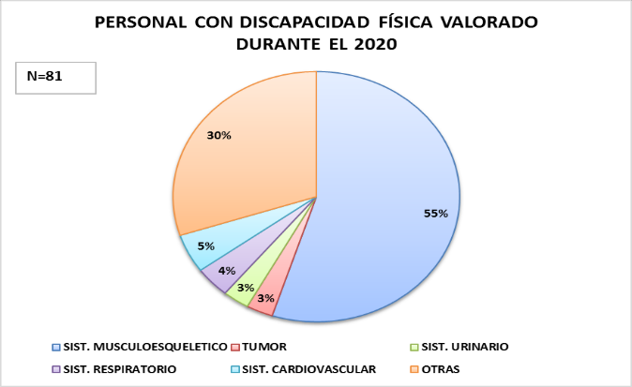
Personal con discapacidad valorado 2020

Slide 24
Personal con enfermedades: crónicas, catastróficas, adicciones y otras
Enfermedades crónicas/ catastróficas/adicciones/ otras
Crónicas | 83
Catastróficas | 10
Adicciones | 3
Otras | 14
TOTAL | 110

Slide 25
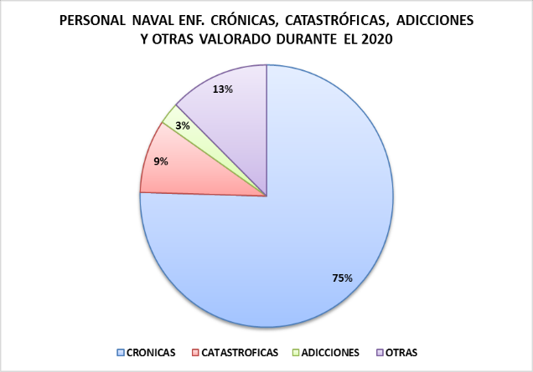
Personal con enfermedades: crónicas, catastróficas, adicciones y otras

Slide 26
CONCLUSIONES
El personal militar está expuestos a múltiples lesiones sean estás temporales o permanentes siendo estas una de las causas más relevantes de morbilidad durante los entrenamientos o en los combates lo que trae como consecuencias la pérdida de tiempo valioso en el entrenamiento, resudación en su desempeño y en la mayoría de los casos incapacidad medica permanente.
Es considerado a una persona con las capacidades diferentes aquel que tiene una cierta limitación ya sea esta temporal o permanente, que puede ser provocada por disminución de sus facultades físicas.
En la pregunta número 1 podemos darnos cuenta que el 80% de los instructores no realiza una planificación diferenciada para el personal militar con capacidades diferentes, el 20 % lo nace a veces. Lo que no dar a entender que es necesario que el personal de instructores tenga una planificación diferenciada.
En la pregunta número 2 podemos darnos cuenta que el 100% de los instructores piensa que es necesario tener una planificación para el personal militar con capacidades diferentes. Lo que no dar a entender que es necesario que el personal de instructores tenga una planificación diferenciada.

Slide 27
CONCLUSIONES
Datos obtenidos de la Armada del Ecuador dirección de seguridad integrada salud ocupacional nos dice que la población con alguna discapacidad es de 210 militares de los cuales el 47% tiene discapacidad física, el 40% tiene enfermedades crónicas, el 5% enfermedades catastróficas, el 2% problemas de adicciones el 14% otro tipo de enfermedad.
Datos obtenidos de la Armada del Ecuador dirección de seguridad integrada salud ocupacional nos dice que la población con alguna discapacidad física es de 100 militares de los cuales el 55% tiene discapacidad física, el 30% tiene discapacidad auditiva, el 5% tiene discapacidad visual, el 4% discapacidad intelectual y el 3% otro tipo de discapacidad física.
Datos obtenidos de la Armada del Ecuador dirección de seguridad integrada salud ocupacional nos dice que la población con enfermedades crónicas / catastróficas/adicciones/ otras, es de 110 militares de los cuales el 83% tiene enfermedades crónicas, el 9% tiene enfermedades catastróficas, el 3% tiene adicciones, el 13% otro tipo de enfermedad

Slide 28
RECOMENDACIONES
Con estos antecedente es importante que la fuerza tenga una planificación acorde a sus condiciones físicas lo que ayudara a tener a este personal con una aceptable condición física y que pueda desempeñarse de forma adecuada en sus labores cotidianas y dejar de ser una carga para la fuerza y la sociedad.
Elaborar una planificación de preparación física para el personal con capacidades diferentes para el personal militar de la Armada del Ecuador.

Slide 29
Elaboración de la propuesta
Elaborar una planificación de preparación física para el personal con capacidades diferentes para el personal militar de la Armada del Ecuador
Pruebas de capacidad física
Flexión extensión de codos
Prueba destreza militar si/no
Trepar el cabo (5 metros varones, 3 metros mujeres)
Flexión extensión cadera
Carrera 3129 metros
Natación

Slide 30
Objetivos de la propuesta
Diseñar un macrociclo orientado a mejorar la condición física del personal con capacidades diferentes del personal militar de la Armada del Ecuador.
Elevar el nivel de las capacidades motoras fundamentales como la resistencia, fuerza, velocidad y movilidad.
Lograr que todo el personal con discapacidad física participe del macrociclo de entrenamiento.
Incrementar un modelo de planificación del entrenamiento para el personal con capacidades diferentes.

Slide 31
Periodo preparatorio general
Período | Período Preparatorio.
Etapa | Etapa de Preparación General.
Mesociclo | Entrante |  |  |  | Básico Desarrollador . I |  |  |  | Estabilizador I |  |  |  | Básico Desarrollador . II
Semana | 1 | 2 | 3 | 4 | 5 | 6 | 7 | 8 | 9 | 10 | 11 | 12 | 13 | 14 | 15 | 16
Microciclo. | 1 | 2 | 3 | 4 | 5 | 6 | 7 | 8 | 9 | 10 | 11 | 12 | 13 | 14 | 15 | 16
Tipo Microciclo | O | O | P | R | O | O | P | R | CP | R | P | O | P | CP | O | P
Sesiones | 5 | 5 | 5 | 5 | 5 | 5 | 5 | 5 | 5 | 5 | 5 | 5 | 5 | 5 | 5 | 5
Calentamiento | 90 | 90 | 90 | 90 | 90 | 90 | 90 | 90 | 90 | 90 | 90 | 90 | 90 | 90 | 90 | 90
Umbral aeróbico | 194 | 194 | 194 | 194 | 104 | 104 | 104 | 68 | 68 | 68 | 68 | 68 | 68 | 68 | 68 | 68
Umbral anaeróbico | 0 | 0 | 0 | 0 | 90 | 90 | 90 | 90 | 90 | 90 | 90 | 90 | 90 | 90 | 90 | 90
Vo2 máximo | 0 | 0 | 0 | 0 | 0 | 0 | 0 | 36 | 36 | 36 | 36 | 36 | 36 | 36 | 36 | 36
Anaeróbico láctico | 0 | 0 | 0 | 0 | 0 | 0 | 0 | 0 | 0 | 0 | 0 | 0 | 0 | 0 | 0 | 0
Anaeróbico aláctico | 9 | 9 | 9 | 9 | 9 | 9 | 9 | 9 | 9 | 9 | 9 | 9 | 9 | 9 | 9 | 9
Fuerza Resistencia muscular | 135 | 135 | 135 | 135 | 135 | 135 | 135 | 135 | 135 | 135 | 135 | 135 | 135 | 135 | 135 | 135
Flexibilidad | 23 | 23 | 23 | 23 | 23 | 23 | 23 | 23 | 23 | 23 | 23 | 23 | 23 | 23 | 23 | 23
Minutos de entrenamiento. | 450 | 450 | 450 | 450 | 450 | 450 | 450 | 450 | 450 | 450 | 450 | 450 | 450 | 450 | 450 | 450
horas x meso | 30,0 |  |  |  | 30,0 |  |  |  | 30,0 |  |  |  | 30,0
Volumen en minutos | 1800,0 |  |  |  | 1800,0 |  |  |  | 1800,0 |  |  |  | 1800,0

Slide 32
Periodo preparatorio especial
Período | Período Preparatorio.
Etapa | Etapa Preparación Especial
Mesociclo | Especial Variado |  |  |  | Control Preparatorio
Semana | 17 | 18 | 19 | 20 | 21 | 22 | 23 | 24 | 25
Microciclo. | 17 | 18 | 19 | 20 | 21 | 22 | 23 | 24 | 25
Tipo Microciclo | O | P | R | O | P | R | P | P | P
Sesiones | 5 | 5 | 5 | 5 | 5 | 5 | 5 | 5 | 5
Calentamiento | 90 | 90 | 90 | 90 | 90 | 90 | 90 | 90 | 90
Umbral aeróbico | 41 | 41 | 41 | 41 | 41 | 41 | 41 | 41 | 41
Umbral anaeróbico | 113 | 113 | 113 | 113 | 113 | 113 | 113 | 113 | 113
Vo2 máximo | 45 | 45 | 45 | 45 | 45 | 45 | 45 | 45 | 45
Anaeróbico láctico | 0 | 0 | 0 | 0 | 0 | 0 | 0 | 0 | 0
Anaeróbico aláctico | 14 | 14 | 14 | 14 | 14 | 14 | 14 | 14 | 14
Fuerza Resistencia muscular | 113 | 113 | 113 | 113 | 113 | 113 | 113 | 113 | 113
Flexibilidad | 36 | 36 | 36 | 36 | 36 | 36 | 36 | 36 | 36
Minutos de entrenamiento. | 450 | 450 | 450 | 450 | 450 | 450 | 450 | 450 | 450
horas x meso | 30,0 |  |  |  | 37,5
Volumen en minutos | 1800 |  |  |  | 2250

Slide 33
Periodo competitivo
Período | Periodo competitivo
Etapa | Etapa Competitiva
Mesociclo | Modelaje competitivo |  |  |  | Competitivo
Semana | 26 | 27 | 28 | 29 | 30 | 31 | 32 | 33 | 34 | 35
Microciclo. | 26 | 27 | 28 | 29 | 30 | 31 | 32 | 33 | 34 | 35
Tipo Microciclo | P | R | MC | MC | CP | CF | R | CP | P | CP
Sesiones | 5 | 5 | 5 | 5 | 5 | 5 | 5 | 5 | 5 | 5
Calentamiento | 68 | 68 | 68 | 68 | 68 | 68 | 68 | 68 | 68 | 68
Umbral aeróbico | 176 | 176 | 176 | 176 | 176 | 176 | 176 | 176 | 176 | 176
Umbral anaeróbico | 90 | 90 | 90 | 90 | 90 | 90 | 90 | 90 | 90 | 90
Vo2 máximo | 18 | 18 | 18 | 18 | 18 | 18 | 18 | 18 | 18 | 18
Anaeróbico láctico | 9 | 9 | 9 | 9 | 9 | 9 | 9 | 9 | 9 | 9
Anaeróbico aláctico | 9 | 9 | 9 | 9 | 9 | 9 | 9 | 9 | 9 | 9
Fuerza Resistencia muscular | 68 | 68 | 68 | 68 | 68 | 68 | 68 | 68 | 68 | 68
Flexibilidad | 14 | 14 | 14 | 14 | 14 | 14 | 14 | 14 | 14 | 14
Minutos de entrenamiento. | 450 | 450 | 450 | 450 | 450 | 450 | 450 | 450 | 450 | 450
horas x meso | 30,0 |  |  |  | 45,0
Volumen en minutos | 1800 |  |  |  | 2700

Slide 34
Periodo de tránsito
Período | Período Tránsito
Etapa | Restablecimiento
Mesociclo | Recuperatorio
Semana | 36 | 37 | 38
Microciclo. | 36 | 37 | 38
Tipo Microciclo | R | R | R
Sesiones | 5 | 5 | 5
Calentamiento | 120 | 120 | 120
Umbral aeróbico | 135 | 135 | 135
Umbral anaeróbico | 0 | 0 | 0
Vo2 máximo | 0 | 0 | 0
Anaeróbico láctico | 0 | 0 | 0
Anaeróbico aláctico | 0 | 0 | 0
Fuerza Resistencia muscular | 15 | 15 | 15
Flexibilidad | 30 | 30 | 30
Minutos de entrenamiento. | 300 | 300 | 300
horas x meso | 15,0
Volumen en minutos | 900

Slide 35
Desarrollo del macrociclo
Preparación física general
Ejercicios para el desarrollo de la Rapidez, Fuerza, Movilidad, Resistencia, Aptitudes de Coordinación y Equilibrio.
Ejercicios para el desarrollo de las combinaciones de la Resistencia a la Rapidez y la Rapidez a la Fuerza

Slide 36
Trabajo de resistencia
Cross de 15 hasta llegar a 30
Circuitos de resistencia general a la fuerza.
Juegos predeportivos
Juegos deportivos (baloncesto. Futbol, ecuavoley)
Caminatas a campo través.

Slide 37
Resistencia a la velocidad
100 metros x 300 caminando.
50 metros x 50 intensidad media
30 metros 8 repeticiones velocidad máxima

Slide 38
Ejercicios de flexibilidad
Flexiones ventrales y dorsales
Flexiones articulares
Esplits (sapo, mariposa)
Torsiones laterales de tronco
Ejercicios de flexiones activos

Slide 39
Ejercicios de fuerza
Saltos
Pelotas medicinales
Sentadillas
Tracciones
Planchas y tríceps
Abdominales de tren superior e inferior
Trabajo en circuito por estaciones

Slide 40
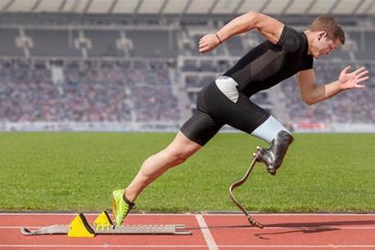
Ejercicios de rapidez
Carrera de 15 metros
Carreras progresivas y regresivas de 10 a 30 metros

Slide 41
Preparación física especial
Desarrollo de la fuerza especial para el tren inferior y el tren superior.
Saltos y carreras cortas (media intensidad)
Lanzamientos de bolas medicinales, abdominales, planchas y tracciones (poca intensidad).
Desarrollo de la rapidez especial para tren inferior y superior.
Desplazamiento por la zona de 3metros por el esquema de 8 ( repeticiones con media y máx. velocidad)
Desplazamiento en un área de 3 metros con limitación de golpes (media y máx. intensidad)
Carreras cortas de 10 a 20 metros (repeticiones máx. intensidad)
Saltos de lado con las 2 piernas a través de un banco gimnástico (media y máx. intensidad)
Saltos con una pierna hacia delante sin carrera de impulso (media)

Slide 42
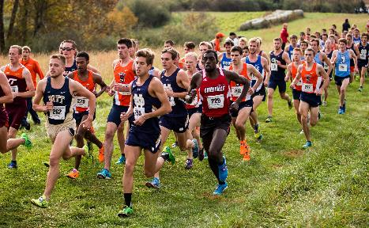
Trabajo de resistencia
Juegos predeportivos
Cross
Circuitos de resistencia muscular de larga duración

Slide 43
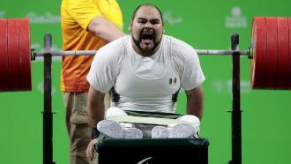
Trabajo de fuerza
Plancha lo más rápido posible
Desplazamientos laterales
Trabajo de fuerza con el propio peso
Paso de pistas de musculación

Slide 44
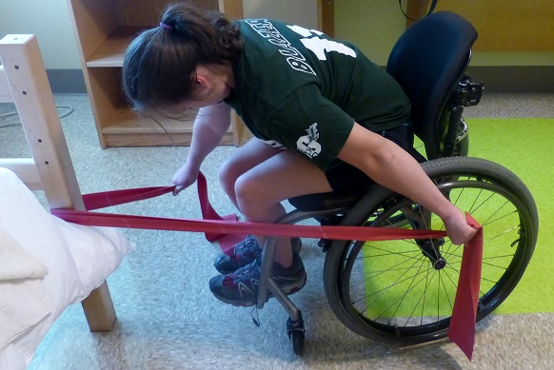
Ejercicios de flexibilidad
Flexiones Ventrales y dorsales.
Flexiones articulaciones.
Esplis ( sapo, mariposa)
Torsiones laterales del tronco
Ejercicios de flexiones activos.

Slide 45
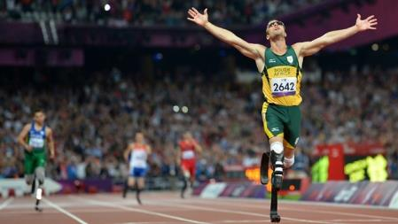
Mesociclo I: entrante
Periodo preparatorio
Etapa de preparación general
Preparación física general
Gimnasia Básica.
Trabajos cíclicos a través de carreras
Preparación física especial
Desarrollo de la Fuerza Especial
Desplazamientos en la zona de 3 metros (repeticiones con máxima intensidad)
Carreras de 10 a 60 metros (repeticiones con máxima intensidad).
Desarrollo de la resistencia a la rapidez
Entrenamiento en circuito de 4 a 8 ejercicios (por repeticiones o por tiempo y el descanso entre 30 y 60 segundos).

Slide 46
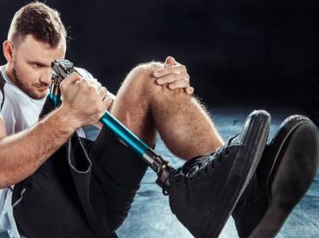
Mesociclo II Básico Desarrollador
Periodo preparatorio
Etapa preparación general
Preparación física general
La resistencia a la velocidad se trabaja: 4 repeticiones de 100 metros, De 6 a 8 repeticiones de 30 metros
La fuerza de trabajo natural saltos, planchas, abdominales.
La Sombra será imitación al juego de 10 a 20 segundo.
Serán juegos dirigidos de estudio, con tareas y controles.
Preparación física especial
Desarrollo de la Fuerza Especial
Desplazamientos en la zona de 3 metros (repeticiones. con máxima intensidad)
Carreras de 10 a 60 metros (repeticiones con máxima intensidad).

Slide 47
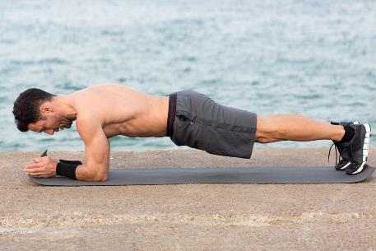
Mesociclo Estabilizador I
Etapa preparación general.
La resistencia a la velocidad se trabaja:
4 repeticiones de 100 metros
De 6 a 8 repeticiones de 30 metros
La fuerza de trabajo natural saltos, planchas, abdominales.
La rapidez se trabaja en tramos de 30-60 metros
Preparación física especial
Desarrollo de la Fuerza Especial
Desplazamientos en la zona de 3 metros (repeticiones. con máxima intensidad)
Carreras de 10 a 60 metros (repeticiones con máxima intensidad).
Entrenamiento en circuito de 4 a 8 ejercicios (por repeticiones o por tiempo y el descanso entre 30 y 60 segundos).

Slide 48
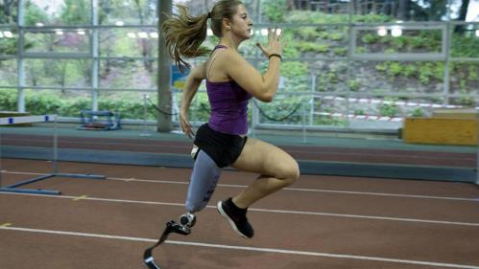
Mesociclo IV: Básico desarrollador
Preparación física general
La resistencia se trabaja por kilómetros
La resistencia a la velocidad se trabaja en tramos:
4 repeticiones de 60 metros
De 6 a 8 repeticiones de 30 metros
La fuerza de trabajo natural, saltos, planchas, abdominales.
Preparación física especial
Desarrollo de la Fuerza Especial
Saltos con dos piernas sobre un banco y con una pierna hacia delante sin carrera de impulso.
Desarrollo de la resistencia a la rapidez

Slide 49
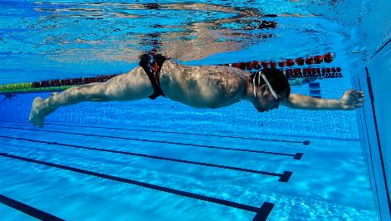
Mesociclo básico estabilizador
Preparación física general
La resistencia se trabaja por kilómetros
La resistencia a la velocidad se trabaja en tramos:
4 repeticiones de 60 metros
De 6 a 8 repeticiones de 30 metros
La fuerza de trabajo natural, saltos, planchas, abdominales.
Preparación física especial
Desarrollo de la Fuerza Especial
Saltos con dos piernas sobre un banco y con una pierna hacia delante sin carrera de impulso.
Desarrollo de la resistencia a la rapidez

Slide 50
Mesociclo: control preparatorio
Preparación física general
La fuerza rápida se trabaja al máximo de rapidez en los movimientos de piernas con tandas de 5 y de 10 repeticiones. Ejemplo 4 T / 5 R.
La rapidez se trabaja en tramos de 30-60-100metros
Preparación física especial
Ejercicios Preparatorios para el desarrollo de la Técnica.
Arrancadas explosivas de 5 o 6 pasos al máximo de velocidad, dentro de una caminata. Se repite varias veces 10-15.
Carrera suave de 5-6 metros, se acelera al máximo 7-8 metros hasta lograr la velocidad máxima y disminuye progresivamente la velocidad. Se repite entre 10-15 veces.
Carreras en zigzag
Ejercicios de velocidad conformados por varios movimientos específicos
Desarrollo de la Fuerza Especial
Desplazamientos en carreras de 10 a 60 metros (repeticiones con máxima intensidad).
Desarrollo de la resistencia a la rapidez
Entrenamiento en circuito de 4 a 8 ejercicios (por repeticiones o por tiempo y el descanso entre 30 y 60 segundos).

Slide 51
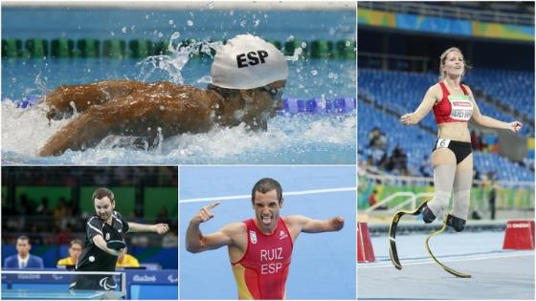
Mesociclo: modelaje competitivo
Preparación física general
Carreras de diferentes posiciones en distancias cortas
Circuito de ejercicios de fuerza
Complejo de flexibilidad
Preparación física especial
Desarrollo de la Fuerza Especial
Desplazamientos en la zona de 3 metros (repeticiones con máxima intensidad)
Carreras de 10 a 60 metros (repeticiones con máxima intensidad).
Desarrollo de la resistencia a la rapidez
Entrenamiento en circuito de 4 a 8 ejercicios (por repeticiones o por tiempo y el descanso entre 30 y 60 segundos).

Slide 52
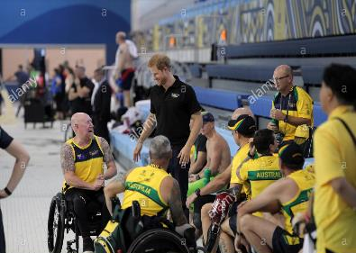
Mesociclo competitivo
Preparación física general
Carreras de diferentes posiciones en distancias cortas
Complejo de flexibilidad
Carrera de largas distancias cross
Preparación física especial
Ejercicios Preparatorios para el desarrollo de la condición física
Desplazamientos en la zona de 3 metros (repeticiones con máxima intensidad)
Carreras de 10 a 60 metros (repeticiones con máxima intensidad).
Desarrollo de la resistencia a la rapidez
Entrenamiento en circuito de 4 a 8 ejercicios (por repeticiones o por tiempo y el descanso entre 30 y 60 segundos).

Slide 53
Mesociclo: mantenedor recuperador
Preparación física general
Realizar juegos en terrenos reducidos a sus medidas normales.
Realizar natación sin exigencias de carga.
Lograr en los atletas equilibrar el aspecto psicológico tanto positivo o negativo que hayan quedado huellas de la preparación anterior
Preparación física especial
Ejercicios Preparatorios para el desarrollo de la condición física general

Slide 54
Referencias bibliográficas
(Meerson. (1986). Buenaforma. Obtenido de https://www.buenaforma.org/2009/10/21/tipos-de-adaptacion-deportiva/: https://www.buenaforma.org/2009/10/21/tipos-de-adaptacion-deportiva/
Barbier, M. V. (2013). La Fuerza en el Deporte Sistemas de Entrenamiento con Cargas. Libreriía Deportivas Esteban Sanaz.S.L. Recuperado el 20 de Enero de 2021, de https://books.google.com.ec/books?id=Kwdu8JlmdjsC&pg=PA60&dq=Fuerza+maxima&hl=es&sa=X&ved=2ahUKEwiCoeyy56ruAhWMpFkKHdMHAu8Q6AEwA3oECAAQAg#v=onepage&q=Fuerza%20maxima&f=false
Behrens, W. B., & Buskies, W. (2000). Entrenamiento de la Fuerza. PAIDOTRIBO. Recuperado el 21 de Enero de 2021, de https://books.google.com.ec/books?id=0vE9U3c_YC4C&pg=PA34&dq=Fuerza+maxima&hl=es&sa=X&ved=2ahUKEwiCoeyy56ruAhWMpFkKHdMHAu8Q6wEwBHoECAUQAQ#v=onepage&q&f=false
Bolognese, M. (2013). G-SE. Obtenido de G-SE: https://g-se.com/sindrome-general-de-adaptacion-aplicado-al-fitness-parte-ii-bp-K57cfb26d123c5
Camila, M. L. (16 de 05 de 2013). Club Ensayos. Obtenido de https://www.clubensayos.com/Temas-Variados/La-Fuerza-Explosiva/932143.html
Cappa, D. (2013). G-SE. Obtenido de G-SE: https://g-se.com/adaptacion-fisiologica-al-entrenamiento-bp-B57cfb26e367b3
Cappa, D. F. (23 de Enero de 2013). Obtenido de https://g-se.com/hipertrofia-muscular-bp-957cfb26ce8ddd
Club Ensayos. (14 de Abril de 2015). Obtenido de Club Ensayos: https://www.clubensayos.com/Temas-Variados/HIPERTROFIA/2450423.html

Slide 55
Referencias bibliográficas
Gonzales. (2005). Principios del ejercicio y su aplicación en el entrenamiento. Obtenido de file:///C:/Users/USER/Downloads/Dialnet-PrincipiosDelEjercicioYSuAplicacionEnElEntrenamien-5605596%20(1).pdf
Gracia, D. (2006). bePFM. Obtenido de Métodos piramidales del entrenamiento de la fuerza: https://www.pontemasfuerte.com/bePMF/metodos-piramidales-del-entrenamiento-de-la-fuerza/
Grosser, M., & Starischka, s. (1989). Test de la condición física. Roca.
Harre, D. (2004). efdeportes. Obtenido de efdeportes: https://www.efdeportes.com/efd71/adap.htm
Jodart, R. (2013). Revisión de artículos sobre la validez de la prueba de Course navette para determinar de manera indirecta el VO2 max. Revista Internacional de Medicina y Ciencias de la Actividad Física y el Deporte, 3(11), 6-7.
Jonathon Janz, M. M. (2008). G-SE. Obtenido de https://g-se.com/entrenamiento-de-la-fuerza-explosiva-mas-alla-del-levantamiento-de-pesas-1089-sa-A57cfb271bb669
Martinez, E. (1985). La capacidad aerobica (Vols. 1-2). Medellin, Colombia: Educación Física y Deporte.
Matveev, L. (2001). Teoría general del entrenamiento deportivo. Barcelona : Paidotribo .
MATVEIEV, L. (1993). El proceso del entrenamiento deportivo. Barcelona: Stadium.
Najarro, G. J. (2016). Inteligencia emocional y la capacidad física de resistencia aeróbica (Vol. 2). Lima-Peru.

Slide 56
Referencias bibliográficas
Pareja, A. (1986). Carga física y adaptación orgánica . Medellín : Educación Física y Deporte, vol. 8, Nos. 1-2.
Pediatrics, A. A. (2001). Strength training by children and adolescents. Pediatric, 107, 1470-1472. Recuperado el 22 de 01 de 2020, de https://pubmed.ncbi.nlm.nih.gov/11389279/
Pérez, O. I. (2013). Definición biomecánica de la fuerza explosiva. EFDeportes, 176.
Platonov. (1991). Buenaforma. Obtenido de Tipos de adaptación deportiva: https://www.buenaforma.org/2009/10/21/tipos-de-adaptacion-deportiva/
Renda, J. (2003). Escuelas NEF. Obtenido de https://escuelasnef.com.ar/articulos/articulo_fuerza_explosiva.html#:~:text=La%20fuerza%20explosiva%20la%20podemos,en%20el%20menor%20tiempo%20posible.
Roca, A. (2011). El proceso de entrenamiento en el futbol . MCsports.

Slide 57
Referencias bibliográficas
Rodriguez, D. (15 de febrero de 2019). Grupo plaza de deportes. obtenido de educacion fisica escolar y liceal: https://efescolaryliceal.wordpress.com/2008/05/31/la-lateralidad/
Román. (2004). La fuerza muscular como capacidad. Obtenido de https://www.efdeportes.com/efd190/conceptos-basicos-sobre-la-fuerza-muscular.htm
Rule, S. (2012). Cómo aumentar tu resistencia muscular. Obtenido de https://www.surferrule.com/aumentar-resistencia-muscular/
Tschiene, P. (1990). El estado actual de la teoría del entrenamiento. Roma: Escuela de deportes.
Vargas, R. (1998). Teoría del entrenamiento diccionario de conceptos. Unam.
Verjoshanski, I. (1990 ). Entrenamiento deportivo. Planificación y programación . Barcelona: Ediciones Martínez Roca.
Weineck. (2005). Clasificación de la fuerza muscular. Obtenido de https://www.efdeportes.com/efd190/conceptos-basicos-sobre-la-fuerza-muscular.htm

